Slide 1

Moderne Techniken für die Shader-Entwicklung und Bildsynthese
Referent: Grasso Marco, Hoffard Jana, Suriaganda Akbar
Technische Universität München
08. Januar 2019

Slide 2
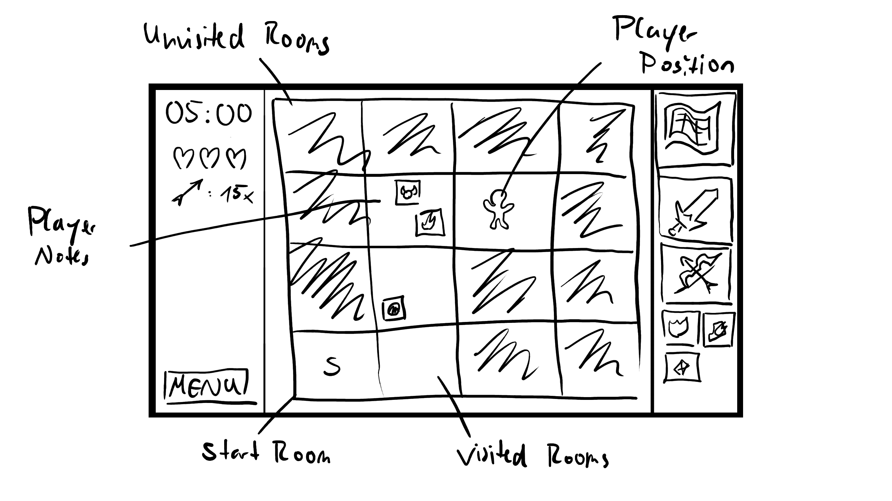
Spielidee: Wumpus World
Top Down
Ziel:
  Schatz finden
  Hindernissen ausweichen
  Gegner bekämpfen
Hindernisse:
  Gruben
  Lava
Gegner
  Wumpus (Boss)
  Creeps (Hindernisse)

Slide 3
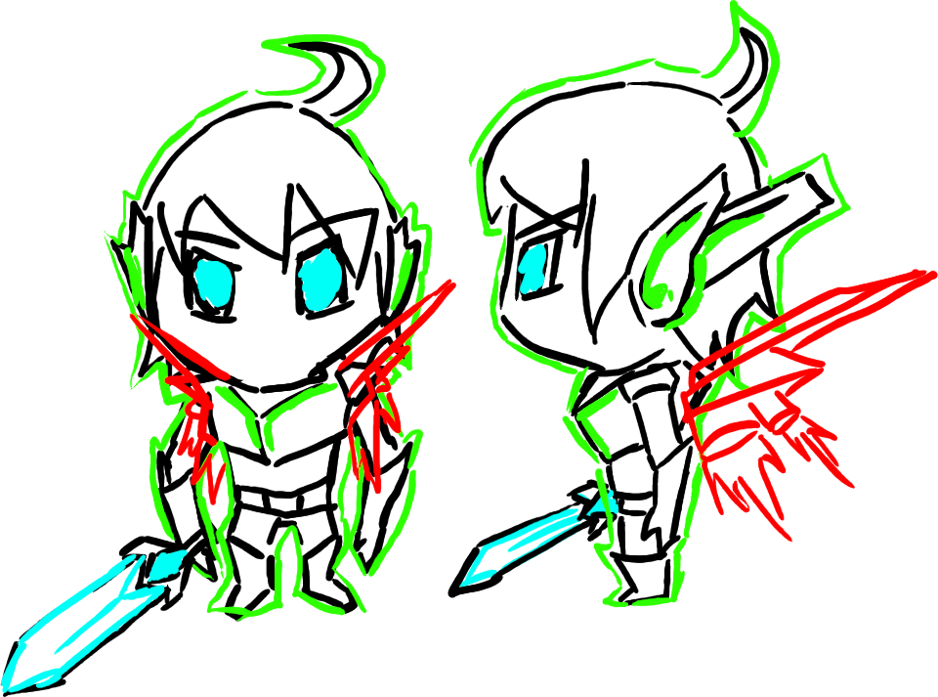
Spieler
Findet Weg über verschiedene Indikatoren:
Heat Distortion: Lava
Luftzug: Gruben
Kann Hindernissen ausweichen:
Flügel: Gruben
Anti-Heat: Lava
Wumpus Slayer: Wumpus

Slide 4
Shader
Player:
Anti-Heat
Umgebung
Hex
Gras
Hindernisse
Vortex aka Gruben
Lava
Heat Distortion
Holographic

Slide 5
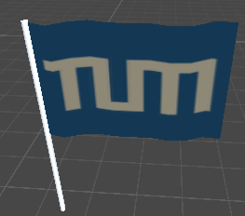
Flag

Slide 6
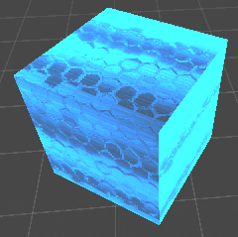
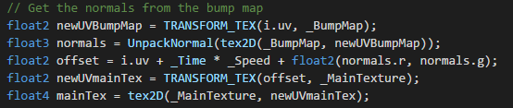
Holographic Shader

Slide 7
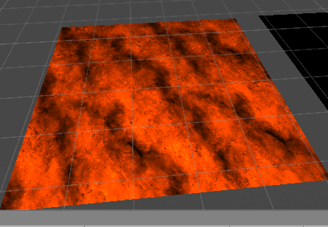
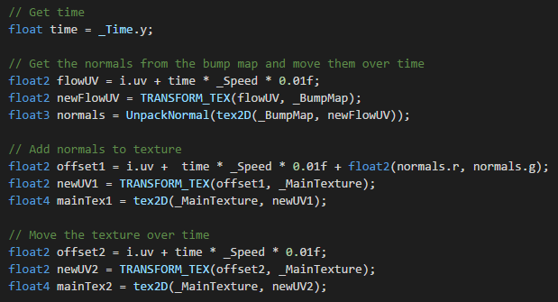
Lava

Slide 8
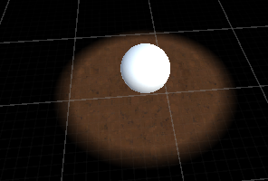
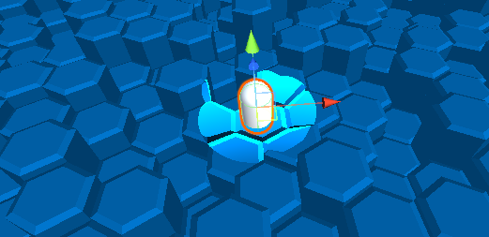
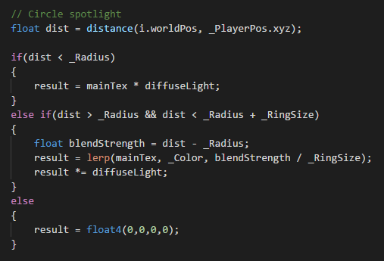

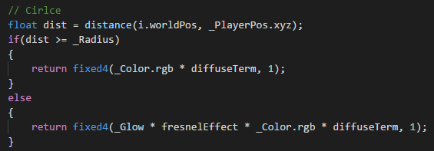
Hex & Spotlight

Slide 9
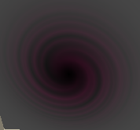
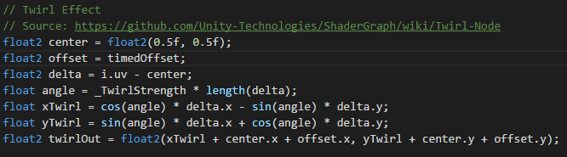
Vortex aka Gruben

